Slide 1
There is More than Meets the Eye: Self-Supervised Multi-Object Detection and Tracking with Sound by Distilling Multimodal Knowledge
Francisco, et al. CVPR (2021)
성균관대학교
인공지능융합연구실
신의현

Slide 2
요약
(Vehicle)
There is More than Meets the Eye:
Self-Supervised Multi-Object Detection and Tracking with Sound by Distilling Multimodal Knowledge
1
2
3
1
Sound
2
Self-Supervised Learning
3
Multimodal Knowledge Distillation

Slide 3
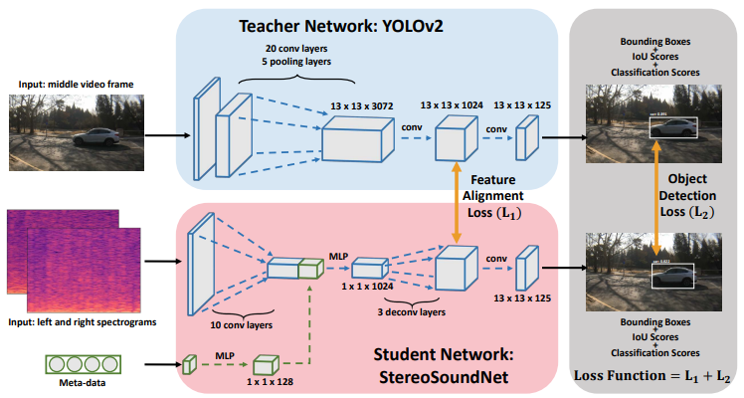
기존 연구
▪︎ StereoSoundNet (ICCV 2019)
Teacher-Student 구조의 Sound를 활용한 Object Detection Model 제안
Sound를 통한 Vehicle Tracking 가능성 확인
Teacher-Student 구조의 한계 RGB Image 성능 넘을 수 없음

Slide 4
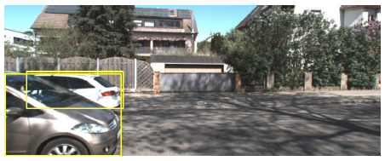
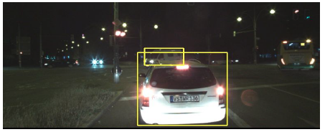
연구 동기
▪︎ 자율 주행을 위한 Object Detection with only RGB Image
Good Case
Bad Case
Computer Vision 기술의 발전으로 일반적 상황에서의 성능 ↑
야간 / 안개 등 특정 조건에서는 RGB Image만 사용시 성능 ↓

Slide 5
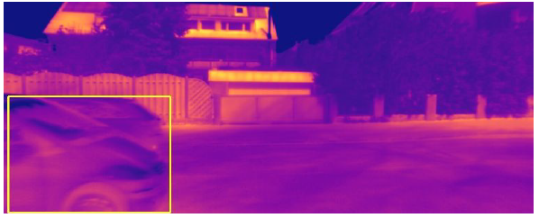
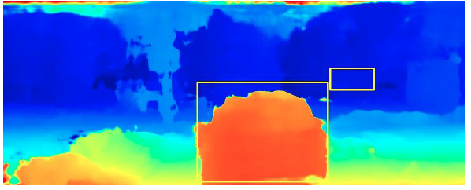
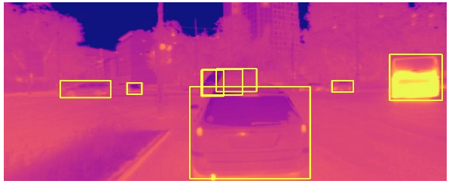
연구 동기
▪︎ Object Detection with Images (RGB, Depth, Thermal)
RGB
Depth
Thermal
다양한 센서를 함께 사용하여 성능 향상
RGD : 일반적 상황(낮) / 고해상도
야간, 안개 등의 상황에서 성능↓
Depth : 빛 / 날씨에 대한 영향 X
먼 거리에 대한 성능↓
Thermal : 거리 / 빛에 대한 영향 X
높은 가격, 낮은 해상도, 1 채널
각 Image Sensor와 함께 Sound 활용

Slide 6
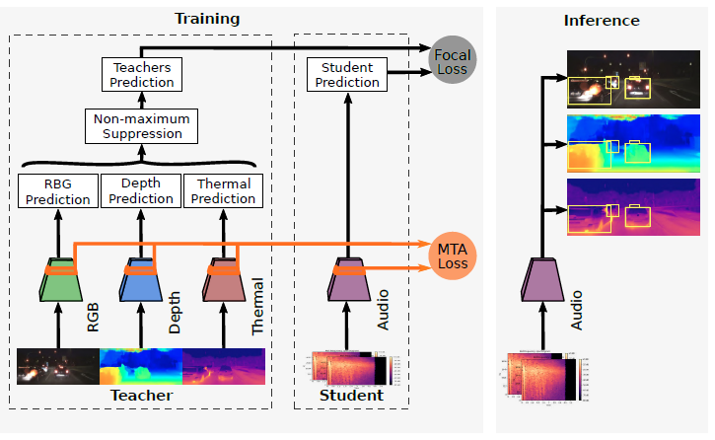
OverView
▪︎ MM-DistillNet
1
2
3
1
Teacher Network Train
2
Self-Supervised Pretext Task for Audio Student
3
Knowledge Distillation from Multiple Teachers

Slide 7
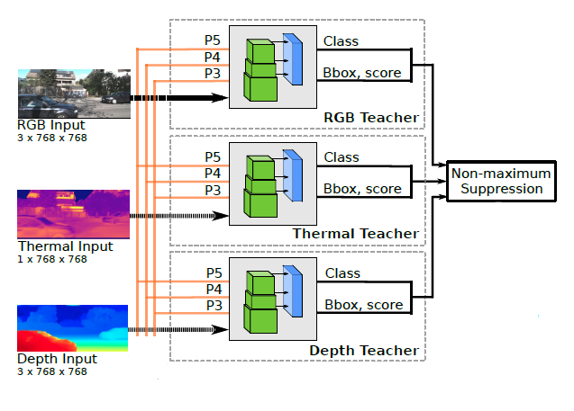
방법론
▪︎ MM-DistillNet
1
Teacher Network Pre-train
EffifientDet-D2 모델을 사용해 각각의 Teacher Network 학습
여러 Object Detection 모델 실험을 통해 선정
Opened Labeled Dataset을 사용
Unlabeled Dataset로 Student 학습하는
Self-Supervised 상황 설정

Slide 8
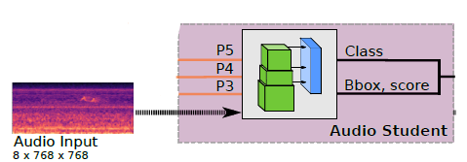
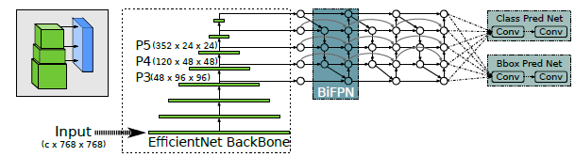
방법론
▪︎ MM-DistillNet
2
Self-Supervised Pretext Task for Student
EffifientDet-D2 모델의 Feature Extractor 부분만을 활용
마지막 단의 FC Layer를 통해 Num of Vehicle 예측
Audio Feature Extractor Pre-train
FC Layer
Num of Vehicle

Slide 9
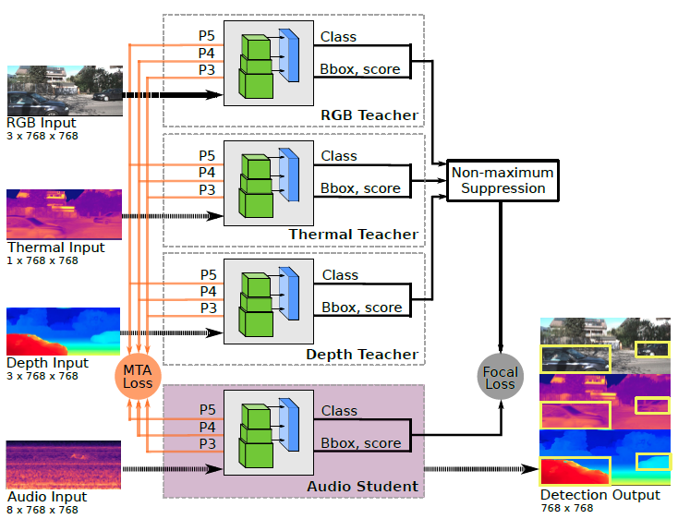

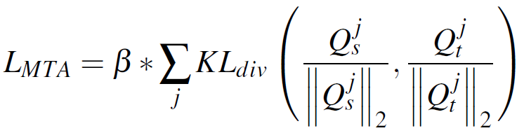
방법론
▪︎ MM-DistillNet
3
Knowledge Distillation from Multiple Teachers
3-1
Focal Loss : Object Detection Loss
Teacher Network의 결과 통합 (NMS) -> GT
Student Network의 결과와 비교
MTA(Multi-Teacher Alignment) Loss
EfficientNet의 p3,4,5 layer만 활용
Student와 Teacher의 Activation 분포의 차를 KL Divergence 통해 계산
각 Modality Independent 하다고 가정
3-2
3-1
3-2

Slide 10
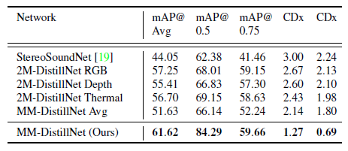
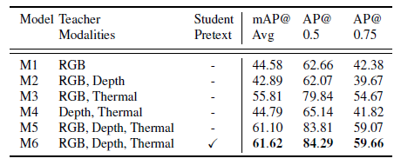
실험 결과
▪︎ Quantitative Result
기존 연구와 비교해 우수한 성능
Image Sensor를 각각 사용하는 것과 비교해 우수한 성능
3개의 Teacher Network 단순 Avg하는 것과 비교해 MTA Loss 사용시 우수한 성능
CD(Center Distance) : BBox의 x,y 중앙값 비교
모든 Teacher Modality를 함께 사용
Student Pretext Task 를 통한 성능 향상

Slide 11
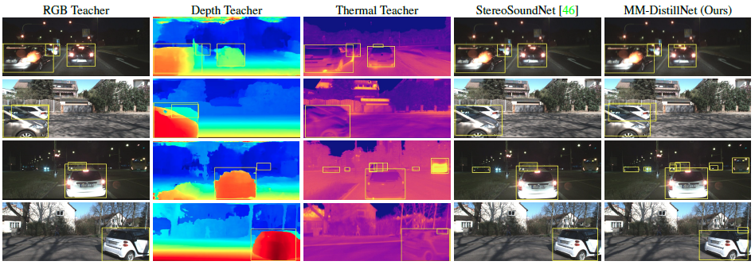
실험 결과
StereoSoundNet : RGB Teacher와 비슷
MM-DistillNet : 모든 센서의 결과 통합
▪︎ Qualitative Result

Slide 12
결론
▪︎ Contribution
Sound를 통한 Object Detection SOTA급 성능
Multimodal Knowledge Distillation Loss 제안
Sound Feature Extract를 위한 Pretext Task 제안
▪︎ Limitation
Pretext Task로 인한 성능 변화가 크지 않음

Slide 13
감사합니다.

